Slide 1
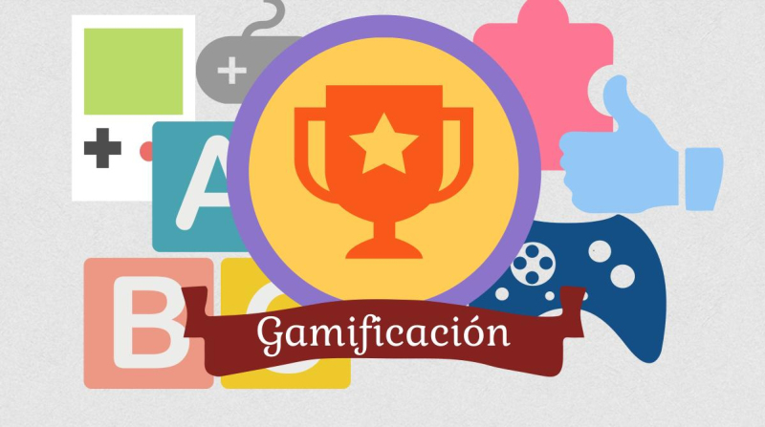

Diseño, Gestión y Dirección de Instituciones educativas Innovadoras Dra. Ma. Cecilia Mena Pantoja Fernando Martínez Joshua Haase Agosto 2021

Slide 2
Ludificar es agregar elementos divertidos a actividades cotidianas y puede usarse con objetivos de aprendizaje
(Zichermann and Cunningham 2011)

Slide 3
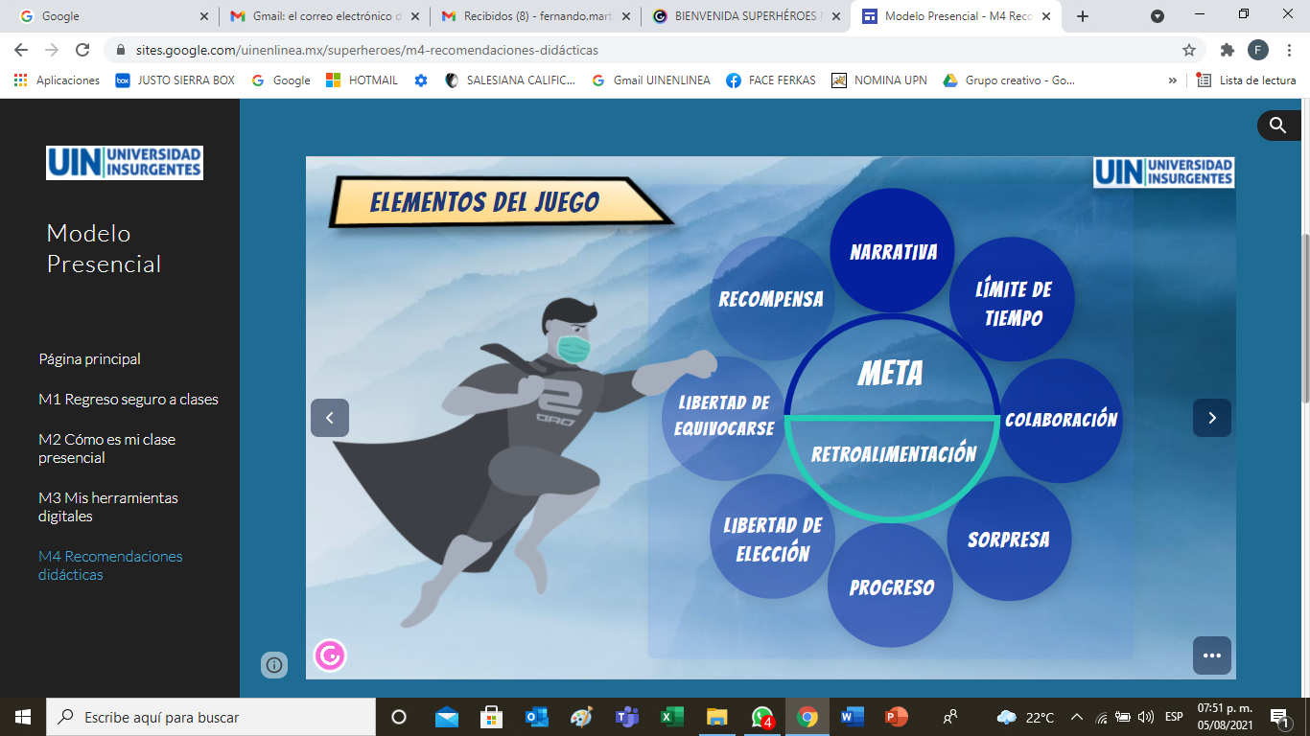
Usar estrategias, modelos, dinámicas, mecánicas y elementos de los juegos para cambiar comportamientos y motivar.

Slide 4
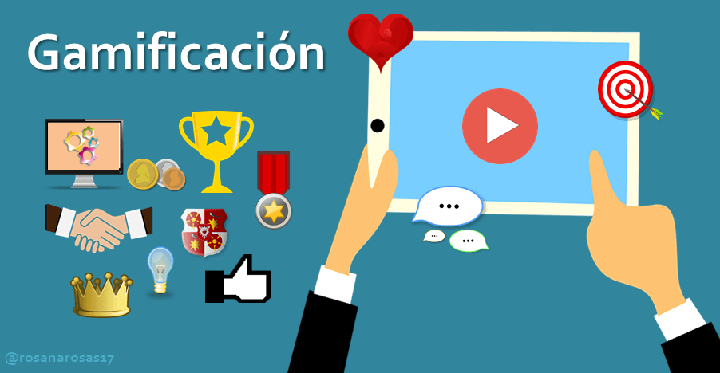
Aprovechar predisposición natural hacia la competencia y el juego.
Estimular la interacción del alumno.
Hacer más atractivas determinadas tareas.
Conectar emocionalmente con el estudiante.
Generar experiencias memorables.
Promover cambios de comportamiento.
en la educación busca

Slide 5

Usar todos los sentidos, provocar emociones y guiar el descubrimiento para un aprendizaje más significativo

Slide 6


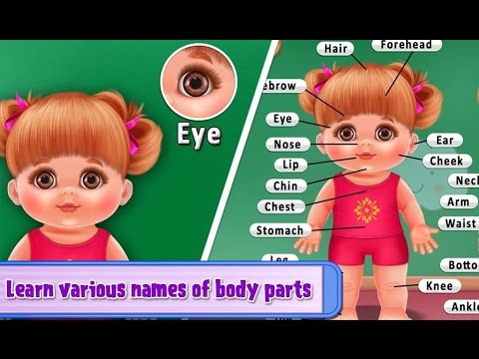
Si no se diseña el juego alrededor de la diversión, la estrategia falla. (Case 2019)

Slide 7
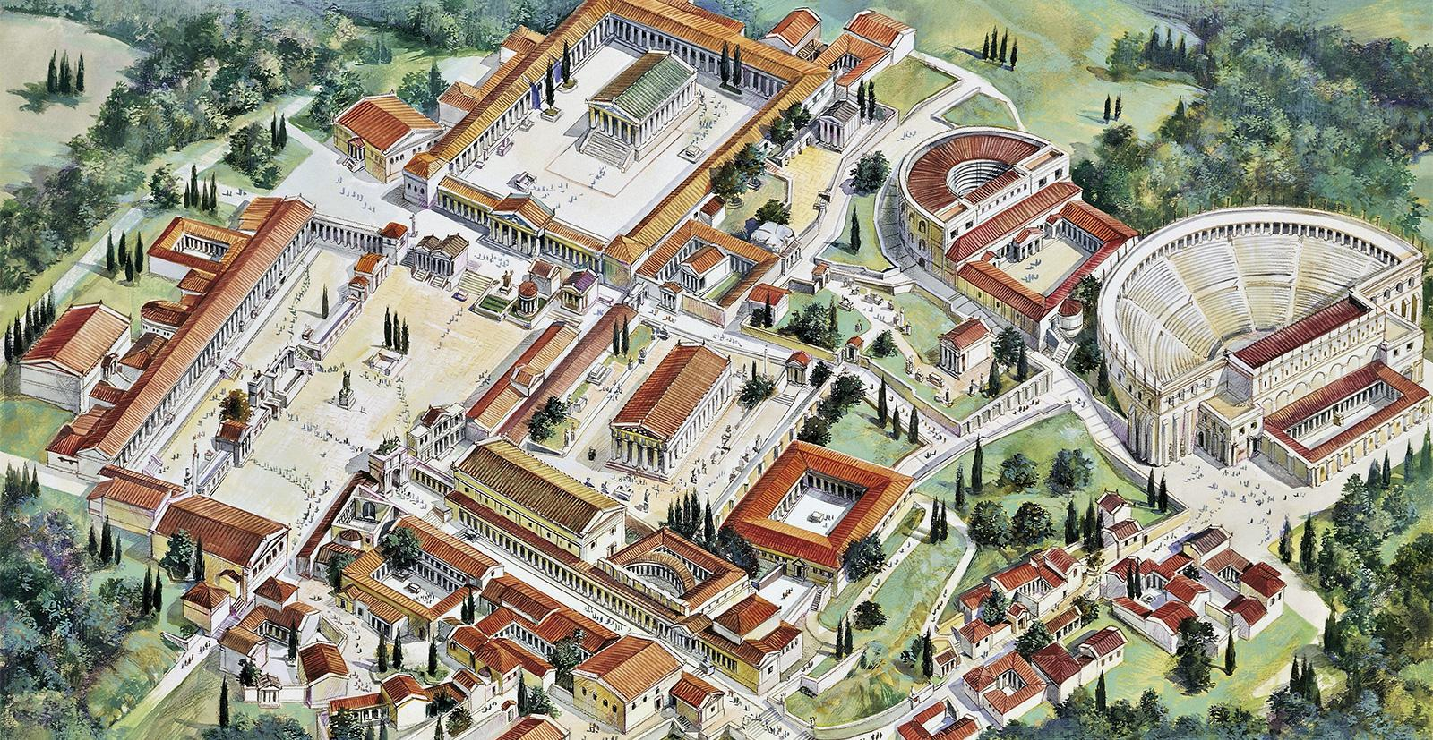


¿Qué preferirías: memorizar la cronología de la Grecia clásica o aprender su historia jugando Age of Empires?

Slide 8
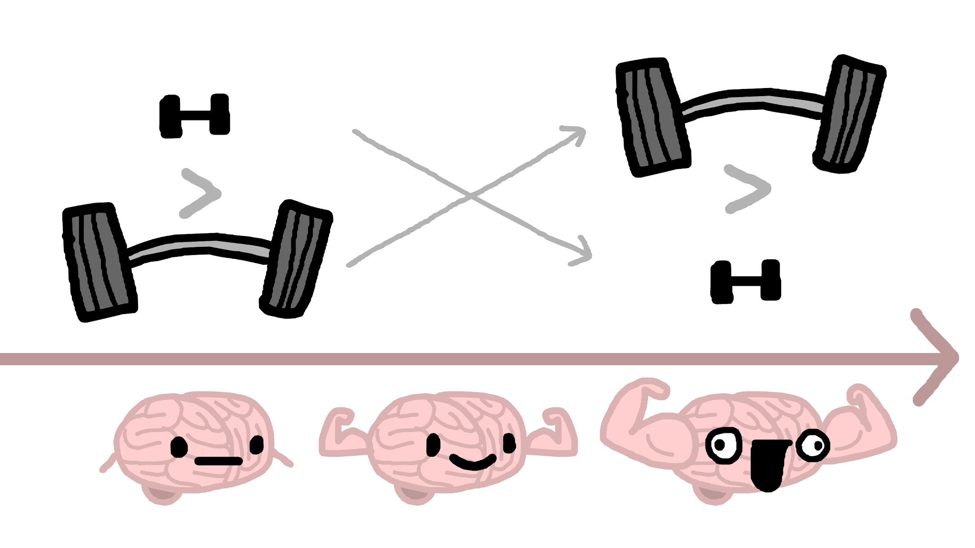
Un juego bien diseñado guía la experiencia de aprendizaje y aumenta progresivamente el nivel de dificultad

Slide 9
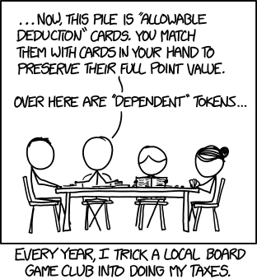
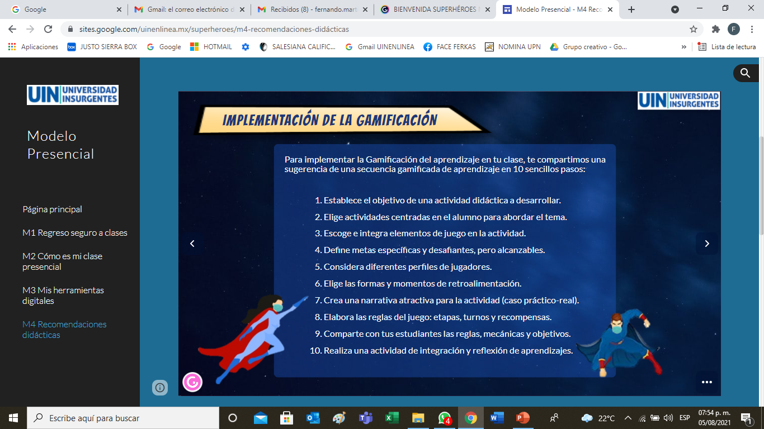

Slide 10
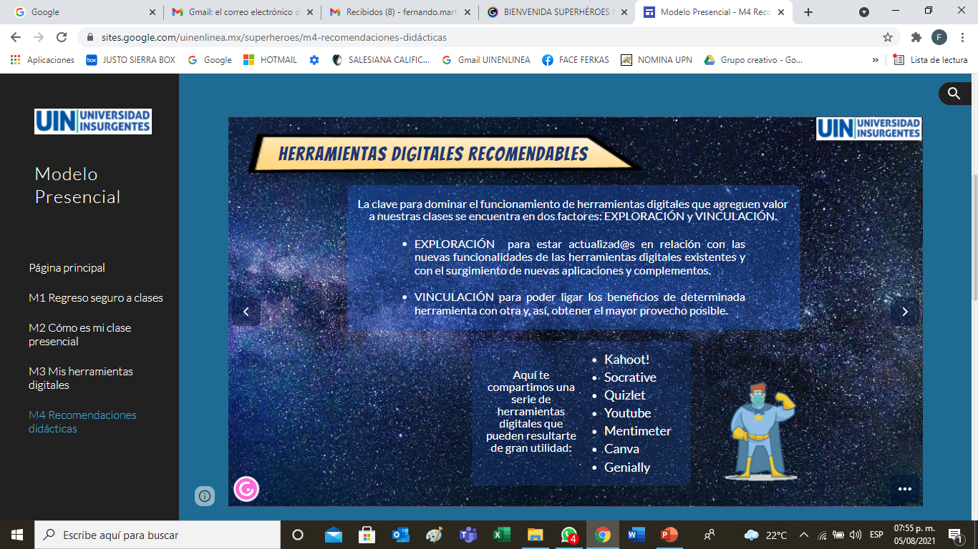

Slide 11
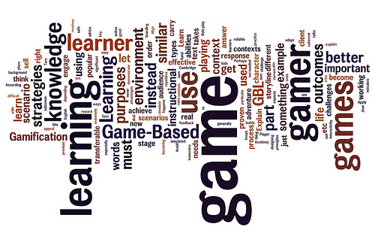
referencias
Case, Nicky. 2019. “Curse of the Chocolate-Covered Broccoli (or: Emotion in Learning).” Accessed August 8, 2021. https://blog.ncase.me/curse-of-the-chocolate-covered-broccoli-or-emotion-in-learning/.
Kohn, Alfie. 1999. Punished by Rewards: The Trouble with Gold Stars, Incentive Plans, A's, Praise, and Other Bribes. Boston: Houghton Mifflin Co.
Reiners, Torsten. 2014. Gamification in Education and Business. New York: Springer.
Zichermann, Gabe, and Christopher Cunningham. 2011. Gamification by Design: Implementing Game Mechanics in Web and Mobile Apps. 1st. ed. Sebastopol, Calif: O'Reilly Media.

